Slide 1



TROMBOFILIJE – PERIMPLANTACIJA I TRUDNOĆA
Pristup bolesnici s poremećajem zgrušavanja krvi – rizici i terapijske opcije
Prof dr sc Silva Zupančić Šalek
Referentni Centar za nasljedne i stečene poremećaje hemostaze
Ministarstva zdravstva i socijalne skrbi Republike Hrvatske
Odjel za hemostazu i trombozu te benigne bolesti krvotvornog sustava
Zavod za hematologiju, Klinika za Internu medicinu KBC Zagreb
Medicinski fakultet Sveučilišta „Josip Juraj Strossmayer” u Osijeku Medicinski fakultet Sveučilišta u Zagrebu
IX hrvatski kongres o ginekološkoj endokrinologiji, humanoj reprodukciji i menopauzi, Brijuni, 05-08.09.2013.. .

Slide 2
Učestalost VTE u trudnica
VTE (DVT+PE) | 1-2 – 4.7 smrti/100 000 trudnoća
Tijekom trudnoće ( 40 tjedana) VTE | 5-12/10 000 trudnica (7-10 x viši rizik)
Nakon poroda VTE (6 tjedana) | 3-7/10 000 poroda ( 15-35 x viši rizik)
Nasljedna trombofilija (FVL) | 30 -50% trudnica + VTE
Rodger M, Haematology 2010

Slide 3
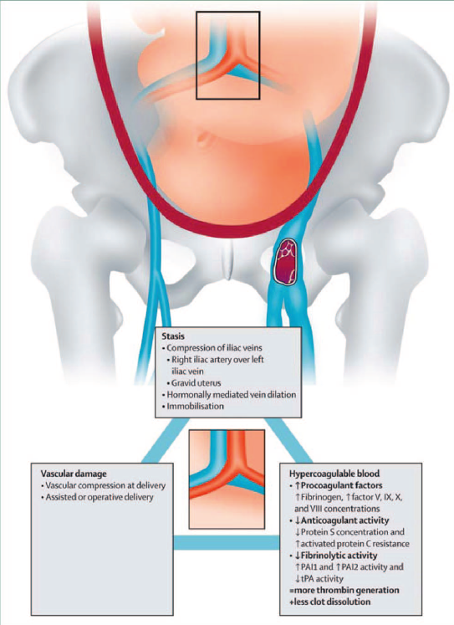
Roger M, Haematology, 2010, 173-180

Slide 4
Hemostaza u trudnoći (1)
Prokoagulantni faktori | Promjene u razini faktora (III trimestar trudnoće)
Fibrinogen | Porast 10%
Protrombin | Porast 6%
Faktor V | Porast 30%
Faktor VIII | Porast 64%
Faktor IX | Porast 14%
Faktor X | Porast 22%
Faktor XI | Pad 9%
Faktor XII | Porast 31%
vWFAg | Porast 87%
vWFRICoF | Porast 105%
Clark P, Thromb Haemostasis , 1998

Slide 5
Hemostaza u trudnoći (2)
Prirodni antikaogulansi | Promjene u razini faktora
Slobodni antigen proteina S | Snižen 30%
Aktivnost proteina C | Snižena 1%
Aktivnost antitrombina | Povišena 6%
Aktivirana rezistencija proteina C | Povišena
Usporedba trudnica u 36 tjednu trudnoće i onih u 6-11 tjednu
Snižena fibrinolitička aktivnost u trudnoći primarno zbog placentarnog PAI-2
Test D-dimer – specifičan marker fibrinolitičke aktivnosti
Lokalna hemostaza na razini placentarnog trofoblasta: povišena ekspresija TF, niska ekspresija TFPI.

Slide 6
DEFINICIJA TROMBOFILIJA:
Skupina poremećaja zgrušavanja krvi u kojima je povećana sklonost nastanku tromboze (venske i arterijske)
Postoji niz laboratorijskih markera trombofilije
U većine osoba s trombofilijom nikada tijekom života ne razviju trombozu
Trombofilije treba razmatrati u sklopu ostalih čimbenika rizika za razvoj VTE

Slide 7
TROMBOFILNA STANJA
PRIMARNA (nasljedna) | SEKUNDARNA (stečena)
Manjak antitrombina | Trudnoća
Manjak proteina C | Trauma
Manjak proteina S | Imobilizacija
Faktor V Leiden | Postoperativno stanje
Mutacija protrombina 20210A | PNH
Disfibrinogenemija | APLs
Hiperhomocisteinemija | Maligna bolest
 | Oralni kontraceptivi
 | Hormonsko nadomjesno liječenje
 | Nefrotski sindrom, HIT II MPS (JAK 2+) Hiperhomocisteinemija
Povišena koncentracija faktora zgrušavanja (FVIII, FIX i FXI)
Starija životna dob
Merriman L, Greaves M, Postgrad Med J 2006; 82, 699-704

Slide 8
Rizik pojave VTE u različitim trombofilijama
Lockwood C et al, Obstet and Gyn, 122;3, Sept. 2013

Slide 9
SINREGISTIČKO DJELOVANJE
NASLJEDNIH I STEČENIH STANJA TROMBOFILIJA
FVLeiden (heterozigot) | MTHFR (Homozigot) | FII 20210A (heterozgiot) | Rizik
0 | 0 | 0 | 1.0
+ | 0 | 0 | 2.8
0 | + | 0 | 1.8
0 | 0 | + | 2.4
+ | + | 0 | 16.5
+ | 0 | + | 22.8
0 | + | + | 19.6
+ | + | + | 56.4

Slide 10
Interakcije nasljednih i stečenih faktora rizika
Granica pojave tromboze
Nasljedna trombofilija
npr. FVLeiden
Rizik tromboze
Dob/Bolest
Zahvalnošću S. Cataland & E. Varga.

Slide 11
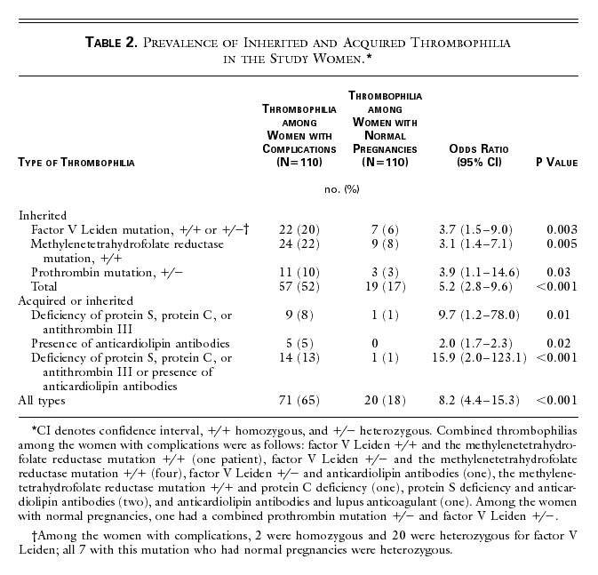
POVEZANOST TROMBOFILIJA I OBSTETRIČKIH KOMPLIKACIJA
Kupfermink, NEJM 1999

Slide 12
POVEZANOST TROMBOFILIJA I KOMPLIKACIJA TRUDNOĆE
Roger M, Obstet and Gynec 112, 2, 2008

Slide 13
UTJEČE LI STANJE TROMBOFILIJE NA TIJEK TRUDNOĆE?
Tromboembolizam
Relativno česti opstetrički problemi
  Opetovani, spontani pobačaji
  Teški intrauterini zastoj rasta (IUGR)
  Preeklampsija
  Abrupcija posteljice
Mnoge žene s trombofilijom imaju normalan tijek trudnoće
Opstetričke komplikacije u ranijim trudnoćama imaju veću prediktivnu vrijednost za slijedeću trudnoću nego sama trombofilija (Dizon-Townson, 2005; Lindquist T&H 1999)

Slide 14
SPONTANI POBAČAJI I TROMBOFILIJE: EPCOT STUDIJA
843 žene+ trombofilija i kontrola 542 zdrave žene.
Stopa fetalne smrti povećana u skupini s nasljednom trombofilijom (mrtvorođenost)
5,2% žena s manjkom AT – mrtvorođenost
Rezultat: slaba povezanost nasljednih trombofilija s pobačajima u odnosu na kasniju povezanost u trudnoći.

Slide 15
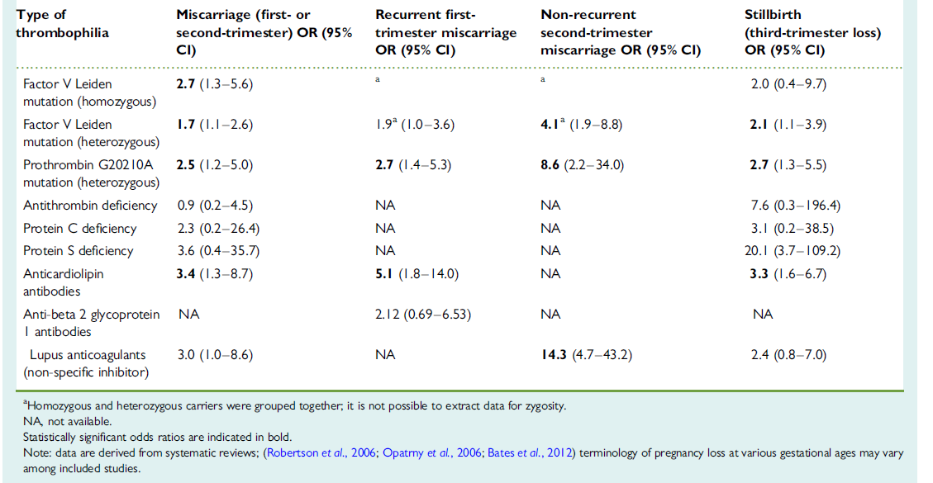
POVEZANOST POBAČAJA I TROMBOFILIJA
De Jong PG et al, Hum Reproduction Update, 1-18, 2013

Slide 16
INTRAUTERINI ZASTOJ RASTA
Metaanalize: povezanost između zastoja rasta i manjka proteina S
Alfirevic i sur (2002) nalaze povezanost kod homzigotne mutacije MTHFR i heterozigotne mutacije protrombina
Nema sigurnih dokaza o povezanosti.

Slide 17
PREEKLAMPSIJA
Neke su kliničke studije nalaze povezanost mutacije FVL i preeklampsije, dok druge to nisu potvrdile
Montreal Preeklmpsija studija na 5337 trudnica : nije dokazna povezanost naljedne trombofilije i povećanog rizika preeklampsije
Neke meta analize nalaze povezanost između proteina C, proteina S, no u studijama su mali brojevi spitanika
Nema dovoljno dokaza o povezanosti nasljednih trombofilija i pojave preeklampsije
Lockwood C,. Obstet and Gynec 2013

Slide 18
ABRUPCIJA PLACENTE
Nema dovoljno dokaza o povezanosti trombofilija i abrupcije posteljice
Prospektivne kohortne analize mutacije FVL i FII ne nalaze povezanosti dok meta-analiza studija izvješćuje o povezanosti abrupcije posteljice i homozigotnosti i heterozigotnosti FVL i FII mutacija
Horlandova Homocisteinska studija; nalazi povezanost između abrupcije posteljice i hiperhomocisteinemije više od 15 micromol/L ali vrlo malu s homozigotnom mutacijom MTHFR C677T
Lockwood C,. Obstet and Gynec 2013

Slide 19
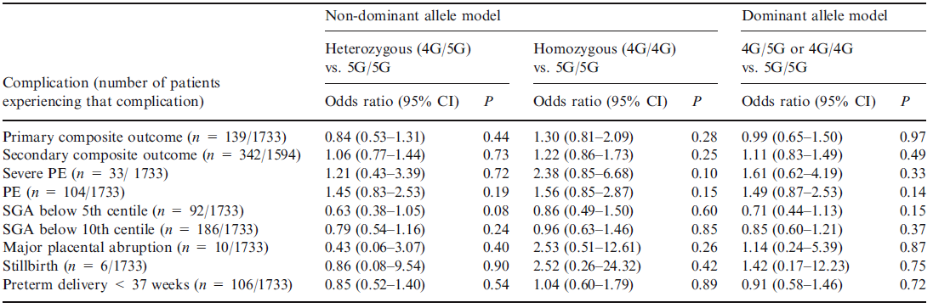
Polimorfizam PAI-1 4G nije povezan s povećanim rizikom komplikacija trudnoće u asimptomatskih trudnica
Said JT&H et al J T&H, 2012, 10:881-886

Slide 20
Pristup bolesnici s trombofilijom i komplikacijama trudnoće
Prekoncepcijska obrada
Testiranje: rutinsko testiranje nije opravdano
Individualan pristup pacijentici
Indikacija za testiranje:
  Žene reproduktivne dobi s DVT-om u anamnezi
  Asimptomatske žene koje imaju VTE u prvoj liniji obitelji
  Žene s gubitkom fetusa ˃20 tjedana trudnoće
  Teška preeklampsija, HELLP sindrom i zastoj rasta (?)
  Pozitivna obiteljska anamneza na tromboze

Slide 21
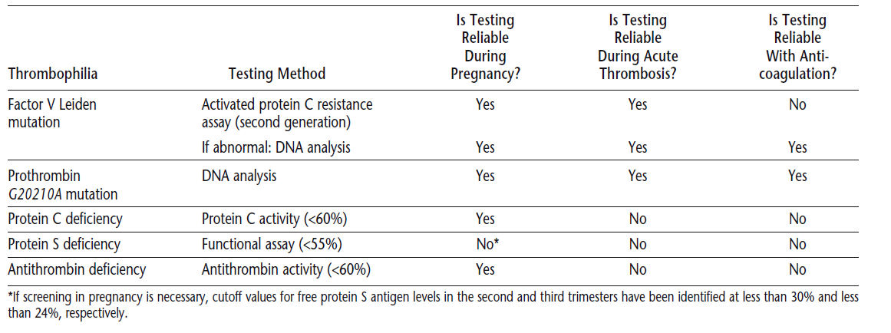
Kada testirati na trombofiliju?

Slide 22
Cijena testiranja na trombofiliju
Testovi | Cijena ( Duke lab, SAD) | Cijena ( KBC Zagreb)
Antitrombin, protein C i protein S | 450-750 $ | 48.01 $
Faktor V Leiden i mutacija protrombina | 600 $ | 549.12 $
FVIII, HC | 200 $ | 184.00 $
UKUPNO: | 2250-3050 $ | 781.72 $
Lockwood, Co, Obstet and Gynec 2013

Slide 23
RIZIK TROMBOZE
VISOK RIZIK | SREDNJI RIZIK | NIZAK RIZIK
APLs | Manjak proteina C | FVL heterozigotona mutacija
Manjak antitrombina | Manjak proteina S | FII heterozigotna mutacija
 | FVL homozigotna mutacija
 | FII homozigotna mutacija
 | Kombinirana heterozigotnost mutacije FVLeiden i F protrombina

Slide 24
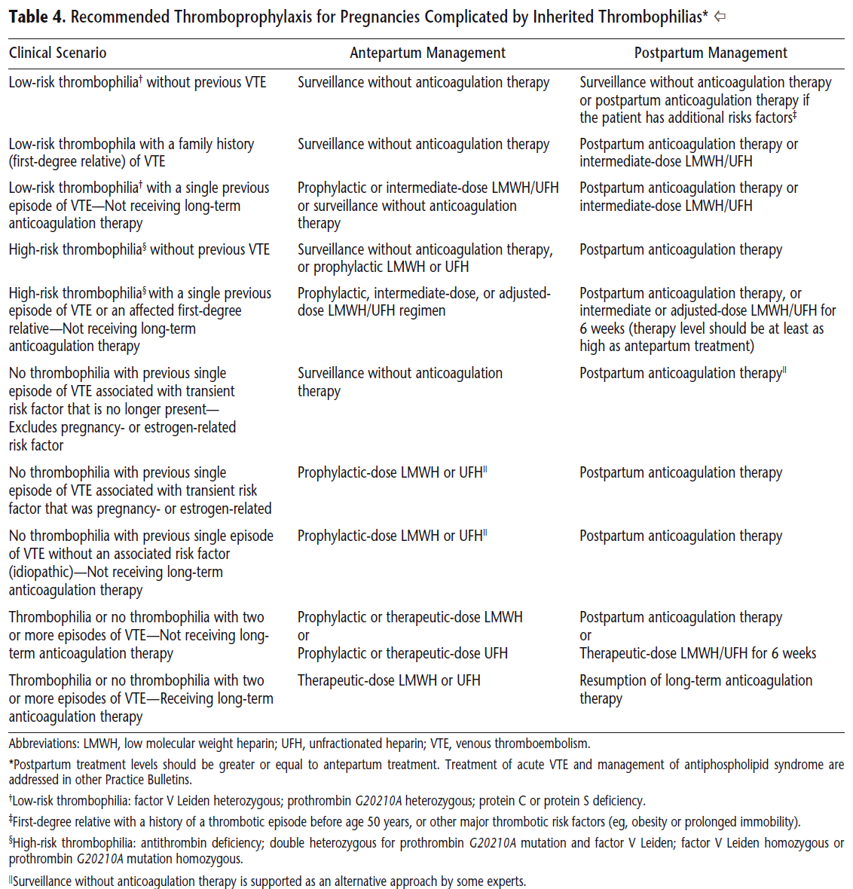

Slide 25
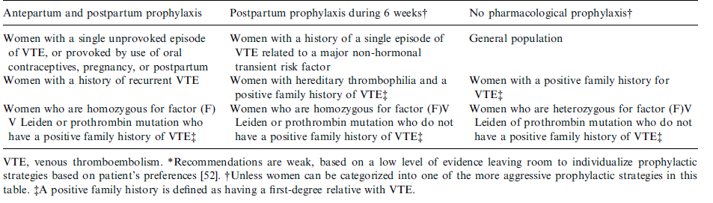
Sažetak preporuka prevencije prve epizode i opetovanih VTE u trudnoći
Middeldorp, S, JTH, 2013

Slide 26
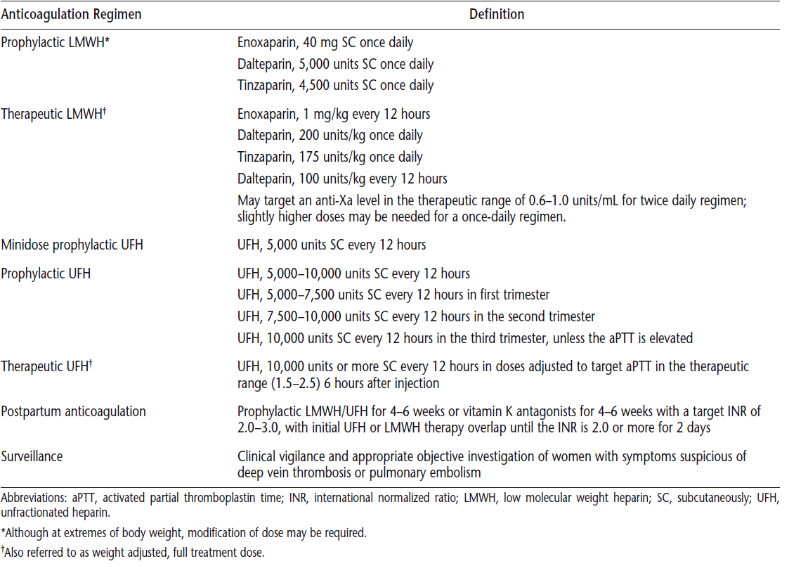
Doze i sheme primjene antikoagulantne terapije

Slide 27
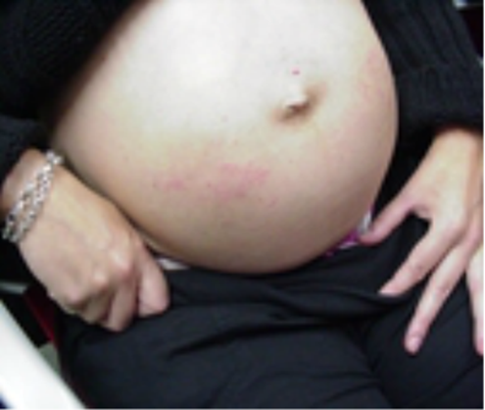
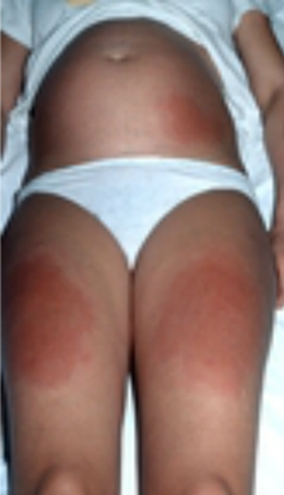
Rizici primjene antitrombotske terapije
Svakodnevna primjena injekcija
Kožne reakcije (1.8%)
  Oko 30% s visokim dozama ali i u profilaktičkim
Krvarenje (0.43?)
Izbjegavati epiduralnu analgeziju
HIT (0.00)
Osteoporozne frakture (0.04%)
Bank, Thromb Res 2004; Verdonkshot Arch Gynecol Obstet, 2005

Slide 28
Zaključak
Nasljedne trombofilije nisu uzročni faktor razvoju placentarnih komplikacija trudnoće;
Određene povezanosti s pojedinim faktorom trombofilije i opstetričkih komplikacija opisane ali nema “statističke” snage za definitivne zaključke,
Potrebne su velike, longitudinalne randomizirane studije ( u tijeku je LOW/HIGH LMWH, ALIFE2, SPIN – gotova)
Svaku pacijenticu s nasljednom trombofilijom treba podvrći individualnoj procjeni rizika što može promijeniti odluku o daljnjem postupku

Slide 29
Smjernice……
Bates SM et al, CHEST 2012/Feb “VTE, Thrombophilia, Antihrombotic therapy and Pregnancy”
Lockwod C, AM Colledge of Obstet and Gynec, Sept 2013 “Inherited thrombophilias in Pregnancy”

